Slide 1
TVAA ログ取得手順書
2018/1/9 ver. 1.0

Slide 2
■もくじ
はじめに
事前準備（CANログの有効化）
ログデータの取得
SD cardのログデータ吸出し

Slide 3
■ 1. はじめに
Q&Aにて、アプリケーション開発時に発生したTVAA環境依存の問題をご報告頂く際に、本手順書に記載するログ取得手順にて、解析用ログデータを取得・添付お願い致します。
1-1. 必要なもの
USBケーブル ･･･ Type A オス・オス ※ADB接続用
USBメモリ ･･･ 4GB以上のもの
Windows PC ・・・ TVAAとADB接続可能なもの ※STEP2の事前準備で利用
set_canlog.bat ･･･ CANログ有効化バッチファイル ※STEP2の事前準備で利用

Slide 4
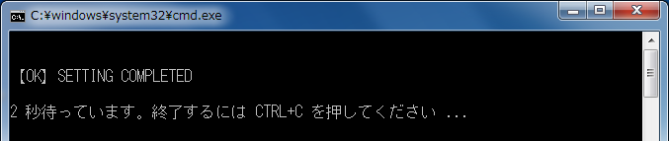
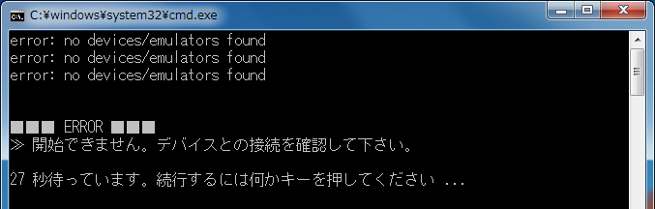
■ 2.事前準備（CANログの有効化）
CANログ収集は、システムに負荷が掛かるためデフォルトで無効化されています。
実車環境や、CANシミュレータを利用した動作時は、以下の操作によりCANログ収集を有効化してから行って下さい。
(1) TVAAを起動し、PCとADB接続して下さい。
(2) set_canlog.batを実行して下さい。以下のメッセージが表示され、コマンドプロンプトが閉じたら設定完了です。
※Caution
以下の画面が表示された場合、設定は完了していません。接続を確認して再度実行して下さい。
■チェックポイント
TVAAは起動していますか？
USB接続端子は正しい（茶色）ですか？

Slide 5
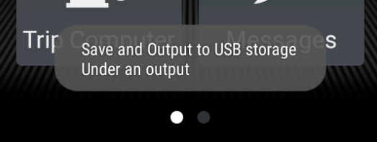
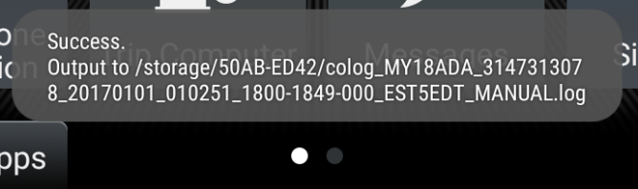
■ 3.ログデータの取得
問題事象が発生したら、以下の手順にて素早くUSBメモリへログを出力して下さい。
※Caution
ログとして取得できるのは、下記操作前の5分程度※です。従いまして、出来るだけ速やかにログ取得操作を行う事で、解析可能な情報を取得する事が可能となります。
※ログ保持できるメモリ容量は固定である為、追加アプリにて大量のログを出力した場合や、CAN通信負荷を上げた場合などは、さらに短くなります。
(1) TVAAのUSB端子（黒色）にUSBメモリを挿入して下さい。※ADB接続していない端子
(2) TVAAの[BACK]キーと[POWER]キーを5秒長押しして下さい。ログ収集が開始すると以下のToastが表示されます。
ログ収集中（点滅）
ログ収集完了
(3) ログ収集が完了したら、USBメモリを引抜いて下さい。

Slide 6
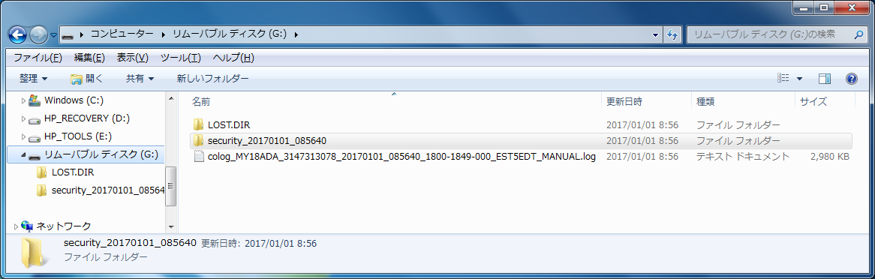
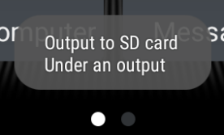
■ 3.ログデータの取得
(4) ログ収集したUSBメモリ内に「security_*」というフォルダと、「colog_*.log」というファイルが格納されています。 「colog_*.log」ファイルをお問合せ時に送付下さい。
このファイルを送付下さい。
※Caution
USBメモリを接続せずにログ収集操作を行った場合、内蔵SD cardへ蓄積されます。
SD cardの領域を圧迫してしまう為、次頁の操作でログの吸出しと削除を行って下さい。
(2)の操作後にこのToastが表示された場合は、SD cardへログ出力しています。

Slide 7
■ 4. SD cardのログデータ吸出し
USBメモリが無い状況で問題発生した場合や、USBメモリを挿入し忘れてログ取得操作を行った場合は、以下の手順でSD cardに出力されたログデータを吸出して下さい。
4-1. 必要なもの
Windows PC ・・・ TVAAとADB接続可能なもの
get_sdlogs.bat ･･･ SD cardログデータ吸出しバッチファイル
xargs.bat ･･･ get_sdlogs.batと同一フォルダに格納して下さい
(1) TVAAを起動し、PCとADB接続して下さい。
(2) get_sdlogs.batを実行して下さい。同一フォルダ内に「colog_*.log」ファイルがダウンロードされ、コマンドプロンプトが自動で閉じます。
「colog_*.log」ファイルが保存されなかった場合は、SD card内にログデータが保存されていなかった場合です。再度ログ取得を行って下さい。

